Slide 1
التنظيم
د.سالم الجندي: مبادئ الإدارة 0501200A
الفصل الرابع
Notes:
Reem Al Shamsi

Slide 3
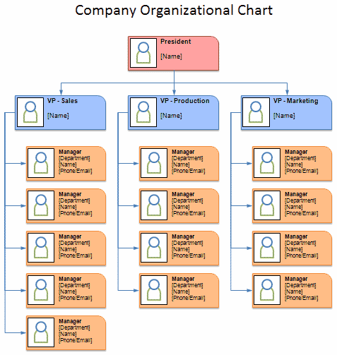
التنظيم
تعريف التنظيم و المنظمة
أهمية التنظيم
خطوات التنظيم
مبادئ و أسس التنظيم
أنواع التنظيم
الهيكل التنظيمي

Slide 4
التنظيم
التنظيم هو عملية مستمرة ومتحركة وليست عملية ثابتة أو جامدة، و تهتم بتفويض السلطات ورسم الهيكل التنظيمي، ووصف الوظائف؛ حيث يتركز الاهتمام في تصميم هيكل تنظيمي ما على رسم السياسات وتنفيذ الخطط والبرامج واتخاذ القرارات الإدارية المعقدة والمهمة بالسرعة المطلوبة والوقت المناسب ، وإن يعمل هذا الهيكل التنظيمي في بيئة عمل سريعة الحركة والتقلبات والتغيير هذا بالإضافة إلى ضمان وجود عامل الكفاءة والفاعلية الإدارية ورضا العاملين والموظفين في الجهاز الإداري.

Slide 5
تعريف التنظيم
التنظيم هو عملية إدارية تهتم بتجميع المهام والأنشطة
المراد القيام بها في وظائف أو أقسام وتحديد السلطات والصلاحيات والتنسيق بين الأنشطة والأقسام من أجل تحقيق الأهداف بأفضل كفاءة ممكنة.

Slide 6
المنظمة
المنظمة هي مجموعة من العاملين (رؤساء ومرؤوسين) قادرين على التواصل فيما بينهم، وراغبين في المشاركة بالعمل معا لتحقيق أهداف محدده مشتركة ومخطط لها مسبقا

Slide 7
أهمية التنظيم
تتمثل أهمية التنظيم فيما يلي:
-1 يساعد التنظيم في تحقيق الأهداف الرئيسية للمنظمة بأحسن كفاءة ممكنة عن طريق التنسيق وحسن الاستغلال للموارد المادية المتاحة.
-2 يؤدي إلى خلق الجو الملائم للعمل واستقرار العاملين وحثهم على زيادة جهودهم لبلوغ الهدف المشترك.
-3 يسهم التنظيم السليم في تسهيل عملية الاتصال بين الأفراد ومجموعات العمل مما يؤدي إلى انسياب المعلومات بين أرجاء التنظيم وتحقيق التناسق بين مجموعات العمل في الإدارة.

Slide 8
أهمية التنظيم
تتمثل أهمية التنظيم فيما يلي:
-4 يساعد على خلق روح التعاون والتضامن بين الأفراد لبلوغ الأهداف المحددة.
-5 يساعد على الاستفادة من الأساليب المتطورة في أداء العمل بما ينفع من كفاءة الإدارة في تحقيق الاهداف.
-6 يؤدي إلى الاتصال بشكل واضح ومحدد بما يحقق استمرار نظام العمل داخل الجماعات الرئيسية المختلفة.

Slide 9
أهمية التنظيم
تتمثل أهمية التنظيم فيما يلي:
-7 تأكيد أولوية العمل المنظم والدقيق فيما بين الأفراد والجماعات وفق أسس موضوعية تستند إلى القوانين والأنظمة والتعليمات النافذة، منعا للاجتهادات الشخصية الارتجالية غير المدروسة.
-8 توزيع وتخصيص موارد المنظمة وفق أسبقيات وأهمية الأهداف المطلوب انجازها.
-9 منح السلطات والصلاحيات بالشكل الذي يناسب الواجبات والمهمات المطلوب أداؤها من قبل الوحدات التنظيمية والأفراد في المستويات الإدارية المختلفة.

Slide 10
أسئلة للمناقشة
يساعد التنظيم في تحقيق الأهداف الرئيسية للمنظمة بأحسن كفاءة ممكنة عن طريق التنسيق وحسن الاستغلال للموارد المادية المتاحة، و يؤدي إلى خلق الجو الملائم للعمل واستقرار العاملين وحثهم على زيادة جهودهم لبلوغ الهدف المشترك. إقترح خطوات ضرورية للتنظيم لمؤسسة جديدة تعمل في مدينة العين.

Slide 11
خطوات التنظيم
-1 تحديد طبيعة النشاطات التي ينبغي القيام بها، بالاستناد الى أهداف المنظمة.
-2 تحقيق هذه النشاطات لمواقع معينة (إدارات، أقسام، وحدات) وأفراد يكلفون بإنجاز المهمات التي تتضمنها هذه النشاطات. بحيث يتم تجميع الانشطة المتشابهة بوحدة ادارية واحدة.
-3 تعيين مدير (مسئول) عن كل نشاط وتخويله سلطات مناسبة للإشراف على مرؤوسين وانجاز المطلوب.
-4 الربط والتنسيق بين الإدارات والأقسام وتحديد أسس العلاقات الرسمية فيما بينها.
-5 توفير الوسائل والموارد المناسبة للقيام بالعمل في أفضل صورة ممكنة. و تعيين الافراد المؤهلين لكل وحدة ادارية.

Slide 12
مبادئ و أسس التنظيم
1. نطاق الاشراف
2. وحدة الأمر (وحدة القيادة)
3. مركزية او لا مركزية
4. تفويض السلطة
5. التنسيق
6. السلطة و المسؤولية
7. التماثل الوظيفي

Slide 13
مبادئ و أسس التنظيم
1. نطاق الاشراف:
يقصد بنطاق الإشراف عدد الأشخاص الذين يستطيع المدير الإشراف عليه شخصيا بكفاءة وفعالية، ولا يستطيع احد الجزم بعدد معين للمرؤوسين التابعين لمدير أو مشرف واحد، ولكن بصفة عامة يحدد نطاق ( 10 ) إلى ( 30 ) بالنسبة للعاملين الموظفين، و( 3) إلى (8) بالنسبة للعاملين الإداريين

Slide 14
مبادئ و أسس التنظيم
2. وحدة الأمر (وحدة القيادة):
يوضح هذا المبدأ ضرورة خضوع كل مرؤوس لرئيس واحد وليس لرئيسين أو أكثر، فالشخص الذي يجبر على إرضاء رئيسين في ذات الوقت بالنسبة لنفس الوظيفة، لا يستطيع في الحقيقة أن يبذل كل جهده، وإذ يصبح الأمر مختلفا عليه، ويحاول المماطلة ومعرفة أيهما أعظم تأثيرا وربما يقوم بالوظيفة بطريقة تجعل الرئيس الآخر غاضبا لعدم إتباع أوامره كما ينبغي، مما يؤدي الى الفوضى وتشيع الازدواجية والتعارض داخل التنظيم.

Slide 15
مبادئ و أسس التنظيم
3. مركزية او لا مركزية
يتحقق توزيع السلطة الإدارية في المنظمات عن طريقتين، الطريقة الأولى يتمثل في المركزية والطريقة الثانية هي اللامركزية، وتعني المركزية تركيز السلطة في المستوى الإداري الأعلى ويتم اللجوء إليها بقصد تدعيم السلطة الإدارية وتقويتها مع بسط النفوذ والرقابة، وتوحيد الجهة التي لها سلطة الأمر، في حين تعني اللامركزية تقسيم السلطة الإدارية وتوزيعها من الهيئة المركزية الممثلة في المستوى الإداري الأعلى على الوحدات الادارية الادنى حيث تقوم الأخيرة بممارسة سلطتها الإدارية تحت إشراف ورقابة الأولى.

Slide 16
أسئلة للمناقشة
يتحقق توزيع السلطة الإدارية في المنظمات عن طريقتين، الطريقة الأولى تتمثل في المركزية والطريقة الثانية هي اللامركزية، وتعني المركزية تركيز السلطة في المستوى الإداري الأعلى، في حين تعني اللامركزية تقسيم السلطة الإدارية وتوزيعها بين الوحدات الادارية الادنى. قيّم المحددات الواجب مراعاتها في إختيار المنظمة إتباع المركزية أو اللامركزية، و معززا إجابتك بأمثلة لمنظمة تعمل في اسواق الامارات العربية المتحدة.

Slide 17
المحددات الواجب مراعاتها في اختيار المنظمة إتباع المركزية أو اللامركزية
أ - حجم المنظمة: فكلما زاد حجم المنظمة واتسع نشاطها، كلما كانت حاجتها إلى إتباع سياسة اللامركزية أكثر.
ب- فلسفة الإدارة: ما يعتقد ويؤمن به المديرون في الإدارة العليا يؤثر تأثير كبيرا في اختيار المنظمة للسياسة المناسبة، فإذا اعتقد هؤلاء أن اللامركزية تزيد من فاعلية المنظمة فإن ذلك يزيد من اتجاه المنظمة نحو إتباعها.
ج- مدى أهمية القرارات: إذا تميزت بعض القرارات التي تريد المنظمة اتخاذها بالخطورة والأهمية فإن ذلك يتطلب غالبا أن تتجه المنظمة إلى اتخاذها من مستوى إداري اعلى، وعلى العكس من ذلك القرارات العادية يمكن أن تقوم بها مستويات إدارية اقل، وبالتالي يكون الاتجاه لإتباع اللامركزية أكثر احتمالا.
د- توافر الرقابة الفعالة من عدمه: لا تتجه المنظمة نحو اللامركزية إلا إذا كان لديها نظاما رقابيا فعالا على فروعها وأقسامها والإدارات التابعة لها.

Slide 18
مبادئ و أسس التنظيم
4. تفويض السلطة
يقصد بالسلطة الحق في توجيه جهود الآخرين، أو الحق في اتخاذ القرارات وإصدار الأوامر والتوجيهات. وفي الحقيقة لا يمكن لأي قائد إداري أن يفوض جميع سلطاته، لان ذلك يمثل نوع من التنازل عن المركز الذي يشغله ذلك القائد، وكذلك يكون بمقدور القائم بالتفويض أن يسترد السلطة عندما تقتضي المصلحة ذلك، وأيضا فإن تفويض السلطة للغير لا يعني ذلك تفويض المسئولية بمعنى إعفاء المفوض (القائد الإداري) من التزاماته الأصلية، أو هروبه من المسئولية أو تجنب آثارها.

Slide 19
مبادئ و أسس التنظيم
5. التنسيق
عند تجميع الهيكل التنظيمي في وحدات إدارية وأقسام معينة، تأتي خطوة تالية، تضمن تعاون الوحدات والأقسام مع بعضها وعدم تعارضها فيما بينها، بحيث تسعى جميعها لتحقيق هدف واحد مشترك، وتلك الخطوة تتمثل في التنسيق ضمانا لتجميع الجهود وتوفير التكلفة وعدم ضياع الوقت.
وبالتالي فإن التنسيق هو ترتيب جميع جهود الأفراد داخل المنظمة بهدف الوصول إلى وحدة العمل تحقيقا لأهداف المنظمة، وهذا الترتيب يأخذ حدود شكلية وإجرائية للحيلولة دون حدوث أي تضارب أو تعارض بين الاختصاصات الإدارية وصولا لقدر من التوافق والانسجام داخل المنظمة.

Slide 20
مبادئ و أسس التنظيم
6. السلطة و المسؤولية
السلطة هي حق إصدار الأوامر إلى الآخرين. والسلطة في المنظمة أو ما يسمى بالسلطة التنظيمية تجعل صاحبها يمارس دورا انطلاقا من الوظيفة التي يشغلها في المنظمة، وبالتالي فتلك السلطة ليست مطلقة وإنما هي مقيدة بهدف يرجى تحقيقه من وراء ممارستها، فهي سلطة مشروطة بالموقع التنظيمي التي حددتها الوظيفة، وتعطي السلطة لصاحبها حق الإشراف بقصد التوجيه قبل التنفيذ، وأيضا حق تقييم العمل بعد تنفيذه ومن ثم إقراره أو تعديله أو إلغائه، علاوة على حق القيام بنفس العمل الذي اسند من قبل إلى احد المرؤوسين.

Slide 21
المسؤولية
المسئولية هي التزام المرؤوس بأداء بعض الواجبات، طبقا لإرادة الرئيس، فهي اتفاقي تعاقدي يقوم فيه الموظف بأداء واجب أو عمل معين مقابل مكافأة أو اجر يتقاضاه نظير قيامه بأداء ذلك العمل، فهو مدين بأداء ما التزم به.
فالسلطة يمكن تفويضها، في حين لا يستطيع الرئيس في أي منظمة أن يفوض المسؤولية التي يتحملها، فالمسئولية لا تفوض، وهكذا تكون المسئولية رهينة بالسلطة وقرينة لها، وفي كل تنظيم جديد، نجد تناسبا للسلطة والمسئولية.

Slide 22
مبادئ و أسس التنظيم
7. التماثل الوظيفي
تصبح المنظمة أكثر فاعلية وتماسكا إذا كانت الوظائف مجموعة مرئية وفقا لتماثلها الوظيفي، وذلك عند ترتيب الوظائف تقسيمها إلى مجموعات مختلفة تبعا لاختلاف خصائصها وطبيعتها وبحسب التشابه والاختلاف في المهام وواجباتها والمؤهلات المطلوبة لشغله، ويتم ترتيب الوظائف على طريقة تركز على الموظف وليس الوظيفة، ويتحدد المركز القانوني للموظف في ضوء خبرة الموظف ومؤهلاته الدراسية وتعتمد الترقية في تلك الطريقة على الأقدمية ومدة الخدمة، ويرتبط الأجر بالمؤهل الدراسي للفرد، ويقسم الكادر الوظيفي في تلك الطريقة إلى درجات وظيفية.

Slide 23
أنواع التنظيم
1. التنظيم الرسمي
يطلق على عملية تجميع الأعمال في وظائف والوظائف في وحدات والوحدات في أقسام والأقسام في إدارات بالتنظيم الرسمي، نسبة إلى أن عملية التجميع تتم بواسطة إدارة المشروع دون النظر إلى الأشخاص أو العلاقات القائمة بينهم

Slide 24
أنواع التنظيم
1. التنظيم غير الرسمي
حيث ينظم العاملون أنفسهم في شكل تجمعات وبالتالي بوجود نوع من التنظيم غير الرسمي.
أن التنظيمات غير الرسمية محدودة العضوية حيث أن عدد الأعضاء بها يتم على أساس التجمع الاختياري بين أعضاء ذوي مصلحة مشتركة واتجاهات وميول متقاربة.

Slide 25
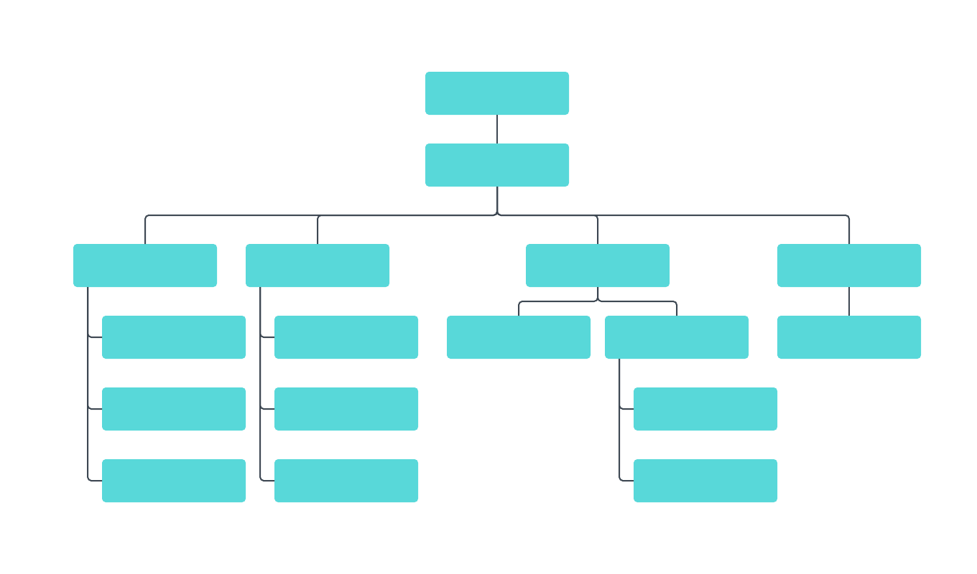

Slide 27
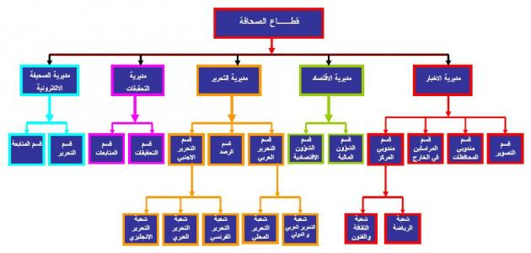

Slide 28
الهيكل التنظيمي
هو نظام من الجهات والتقارير وعلاقات في السلطة التي تجري من داخل المنظمة وهو رسم بياني توضيحي بين الدوائر والأقسام الرئيسية للمنظمة. ويمكن رسم الهيكل التنظيمي على النحو التالي:
1. توضيح الوظائف والإدارات العليا في أعلى الخريطة كمجلس الإدارة ثم المدير العام ثم مدير الإدارات ثم رؤساء الأقسام ثم الوحدات الأصغر حتى قاعدة الخريطة التي توجد فيها الوظائف العمالية.

Slide 29
الهيكل التنظيمي
2. تشير الأسهم الهابطة إلى انسياب خطوط الاتصال من أعلى إلى أسفل لتنتقل الأوامر و القرارات من أعلى التنظيم إلى الإدارات والأقسام في المستويات الادارية الادنى
3. الخطوط الصاعدة من أسفل إلى أعلى توضح خطوط الاتصال بين الأجزاء الأدنى والمستويات الأعلى وهي تقوم بإيصال التقارير والمقترحات والاستفسارات والشكاوي والتوصيات

Slide 30
الهيكل التنظيمي
4. الخطوط المتقطعة (----- ) توصل بين الوحدات الادارية والأجهزة الاستشارية
5. تأخذ الإدارات التي في مستوى واحد شكلا موحدا (مربعات أو مستطيلات) كما تتضح على مستوى واحد من أعلى إلى أسفل بحيث توجد الإدارات الأكبر أعلى الخريطة ثم تليها الأقل مستوى فيها وهكذا، ويراعى عدم تضارب خطوط الاتصال.
6. هنالك أقسام صغيرة تجدها تتبع مباشرة للمدير العام لأهميتها كالسكرتارية أو العلاقات العامة والأمن والمستشار القانوني وقسم البحوث والتطوير وأحيانا المراجعة الداخلية

Slide 31
مشكلات إدارية معاصرة
وكالة الإمارت للفضاء هي هيئة اتحادية عامة تعمل على تنظيم وتطوير قطاع الفضاء في دولة الإمارات العربية المتحدة، وذلك من خلال التركيز على تنمية المقدرات الوطنية في تكنولوجيا الفضاء. وتساهم الوكالة في وصول الدولة إلى أهدافها نحو التنويع الاقتصادي وترسيخ الاقتصاد المبني على المعرفة. حلّل الهيكل التنظيمي لوكالة الامارات للفضاء.

Slide 32
هزاع المنصوري: أول رائد فضاء إماراتي الى محطة الفضاء الدولية

Slide 33
الهيكل التنظيمي لوكالة الامارات للفضاء

